Slide 1

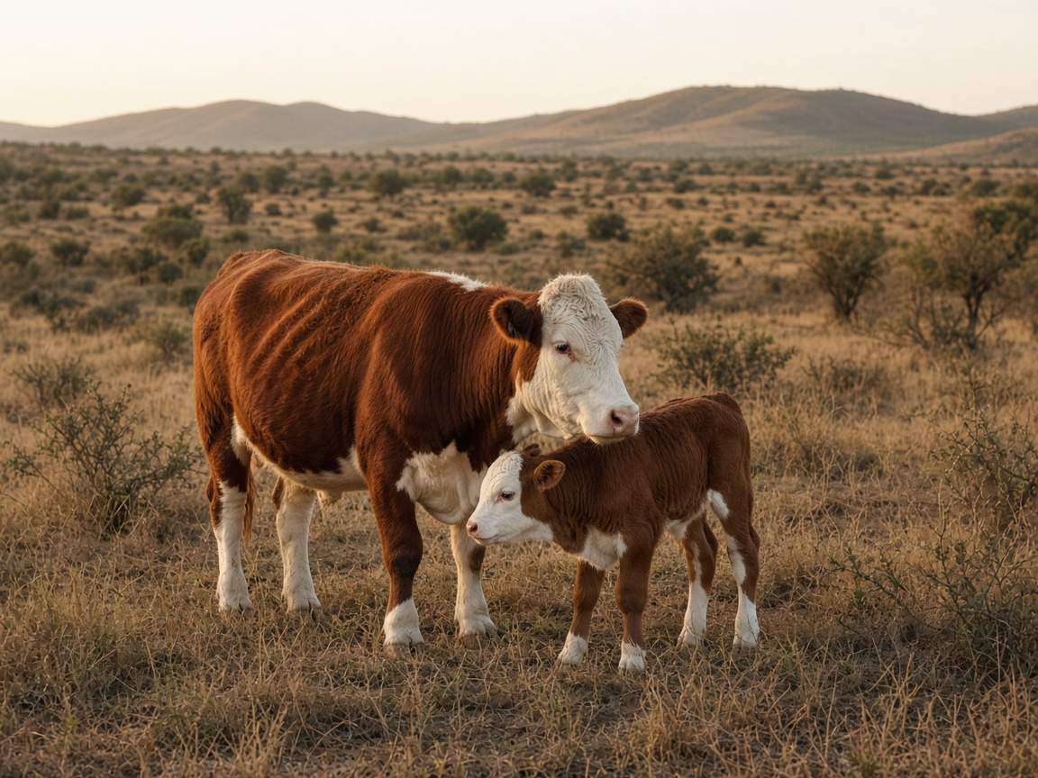
SOCIEDAD RURAL DE SAN LUIS · SERVICIO AL PRODUCTOR · DPTO. BELGRANO
Su campo.
En el mapa.
No es un papel. Es su lote en el satélite, con suelo INTA, relieve y aguadas, para decidir.
▸ Se abre un campo de ejemplo en Belgrano. Después, el del productor.
▸ Belgrano: 53.117 bovinos · 94,6 % de los campos son pecuarios.
▸ Hoy la zona rinde ~6 kg carne/ha. Con manejo, se puede duplicar.
▸ Sin desmonte. Sin recortar el agua de bebida. No es soja.
Hereford con ternero · cría típica del oeste de San Luis
Siguiente →

Slide 2
INTA REGIÓN III · INICIAL · MEJORANDO · IDEAL · AÑO COMPLETO
Tres situaciones.
El invierno limita cuántos animales se mantienen. Números INTA de zona; en su campo se lee ese lote.
INICIAL
12,6 ha/EV
Destete ~62 %
~5,9 kg carne/ha
Cómo está hoy el lote.
MEJORANDO
10 ha/EV
Destete ~85 %
~12 kg/ha
Rotar, dividir, aguada cerca.
Sembrar 1–2 ha. Sin desmonte.
IDEAL
Techo INTA
Destete ~90 % en bajo
En loma no pasa de Mejorando.
Buffel solo si OTBN lo permite.
No se recorta el agua de bebida. · No se desmonta. · No es soja. · Círculo continuo 400 m = cría; de puntos 800 m = adulta.
← Atrás
Siguiente →

Slide 3
DIAGNÓSTICO · OFERTA Y CARGA MES A MES
Cuándo actuar.
Verde = pasto del mes. Oro = lo que comen. Rojo = ese mes hay que intervenir.
HOY
6 vacas
EL SUELO CUBRE EL AÑO
5 en año seco
DECISIÓN
Bajar 1 o diferido
Bajar carga o no subir
Rotar · dividir el cuadro
Acercar aguada (si > 400 m)
Sembrar 1–2 ha de diferido
El cuello de botella es el invierno. Inversión mínima. OTBN I: no sembrar ni desmontar. El monte se usa, no se saca.
← Atrás
Siguiente →

Slide 4
CÓMO SE USA · UNA VISITA AL PRODUCTOR
Cuatro pasos.
Las 4 esquinas
Plano de mensura: latitud Sur y longitud Oeste (φ y λ). No use X e Y.
Para recordar
▸ Capas: satélite, INTA, OTBN, lluvia, forraje.
▸ Manejo: Inicial / Mejorando / Ideal.
▸ Calendario: verde pasto, rojo actuar.
▸ IA: interfaz, no el núcleo.
▸ Computadora: se puede guardar.
▸ Celular: vista rápida, no guarda.
1
Las aguadas
Toque cada represa o molino. 400 m cría · 800 m adulta. No se recorta bebida.
2
Manejo
Inicial, Mejorando e Ideal. El calendario dice hasta dónde subir y en qué mes actuar.
3
El informe
Puntos críticos. Corto y mediano plazo. En el celular se ve igual; no queda guardado.
4
Abrir el gemelo
← Atrás

